Slide 1
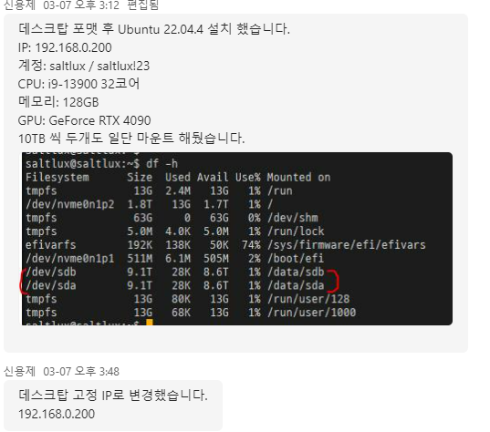
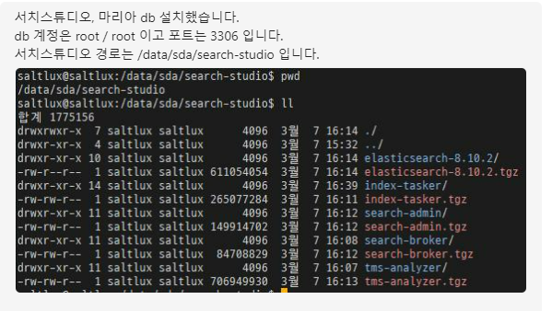
개발서버(Search Studio 및 CMS)

Slide 2
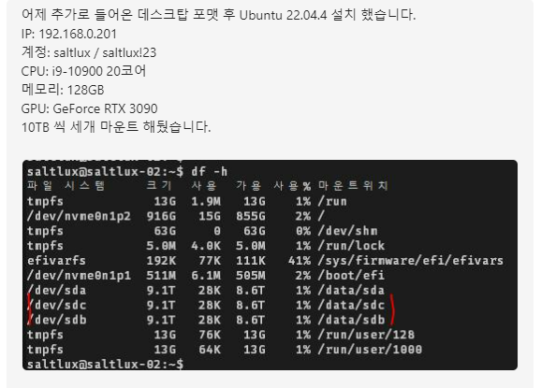
개발서버(추천)

Slide 3
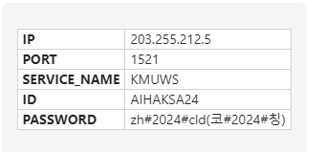
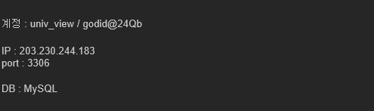
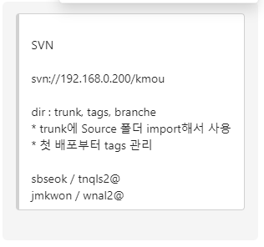
DB 접속정보 및 SVN
해양대 DB
해양대 비교과(오션 CTS)DB
SVN 접속정보

Slide 4
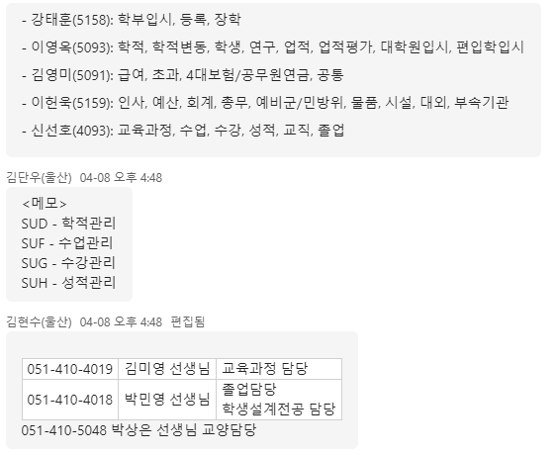
기타 정보

